Slide 1
REGLE D’ECRITURE DES NOMS
D’ACCESSEURS

Slide 2
Un accesseur est une méthode publique qui permet soit de lire (accéder à) la valeur d’un attribut d’objet soit de le modifier.
Les accesseur qui permettent d’accéder à l’attribut commencent par le mot get suivi du nom de l’attribut.
Les accesseur qui permettent de modifier un attribut commencent par le mot set suivi par du nom de l’attribut.
Au niveau du nom de l’accesseur le premier caractère de la partie représentant l’attribut doit être en Majuscule
Exemples:
Si le nom de l’attribut est quantite alors
le nom de l’accesseur set sera setQuantité
le nom de l’accesseur get sera getQuantité
Si le nom de l’attribut est positionActuelle alors
le nom de l’accesseur set sera setPositionActuelle
le nom de l’accesseur get sera getPositionActuelle

Slide 3
En général les attributs d’objets sont soit protected soit private
Même si une classe a le droit d’accès direct à un attribut d’une autre classe (généralement les 2 classes sont dans le même package) grace à l’opérateur point (. ), il n’est pas recommandé d’utiliser ce type d’accès.
Il est fortement recommandé d’accéder aux attributs d’objet d’une autre classe en utilisant les accesseurs set ou get

Slide 4
ATTENTION:
DANS LE CONTEXTE DE CE COURS,
L’ACCES DIRECT (UTILISATION DE L’OPERATEUR . )
AUX ATTRIBUTS PAR DES METHODES ETRANGERES
EST INTERDIT
UNE METHODE ETRANGERE EST UNE METHODE DEFINIE DANS UNE AUTRE CLASSE

Slide 5
Intérêt du Style d’écriture: A Suivre obligatoirement
Le nom d’un attribut doit commencer par une minuscule.
Au niveau du nom de l’accesseur le même nom doit commencer par une Majuscule
L’intérêt de cette forme d’écriture est de permettre au programmeur de déterminer le nom d’un attribut d’objet à partir du nom de l’accesseur.
Exemple:
Si Une classe appelée Complexe dispose de l’accesseur setPartieImaginaire (ou de l’accesseur getPartieImaginaire)
alors on déduit que cette classe dispose de l’attribut partieImaginaire.

Slide 6
Comment déduire le type de l’attribut visé par l’accesseur
Le type de l’attribut visé par l’accesseur est déduit à partir du prototype de l’accesseur:
Le prototype de l’accesseur get a la forme suivante:
public typeDeAttribut getNomAttribut();
Exemple: public double getPartieImaginaire()
Le prototype de l’accesseur set a la forme suivante:
void setNomAttribut(typeDeAttribut nomAttribut)
Exemple: public void setPartieImaginaire (double partieImaginaire)

Slide 7
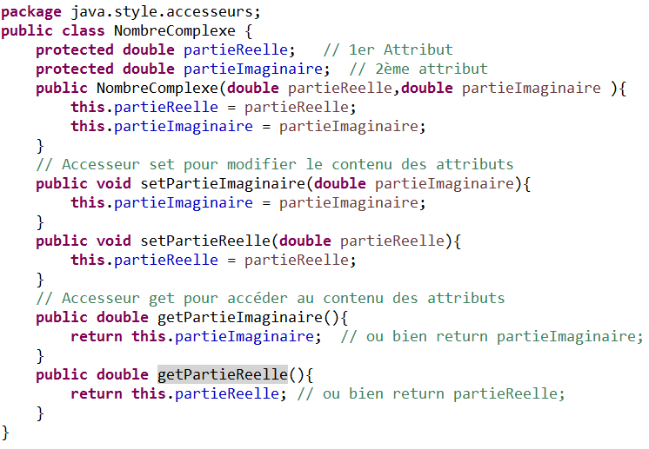
Exemple Complet

